Slide 1
Лабораторная работа № 1
Операционные системы
Шихалиева Зурият Арсеновна Нпибд-03-23

Slide 2
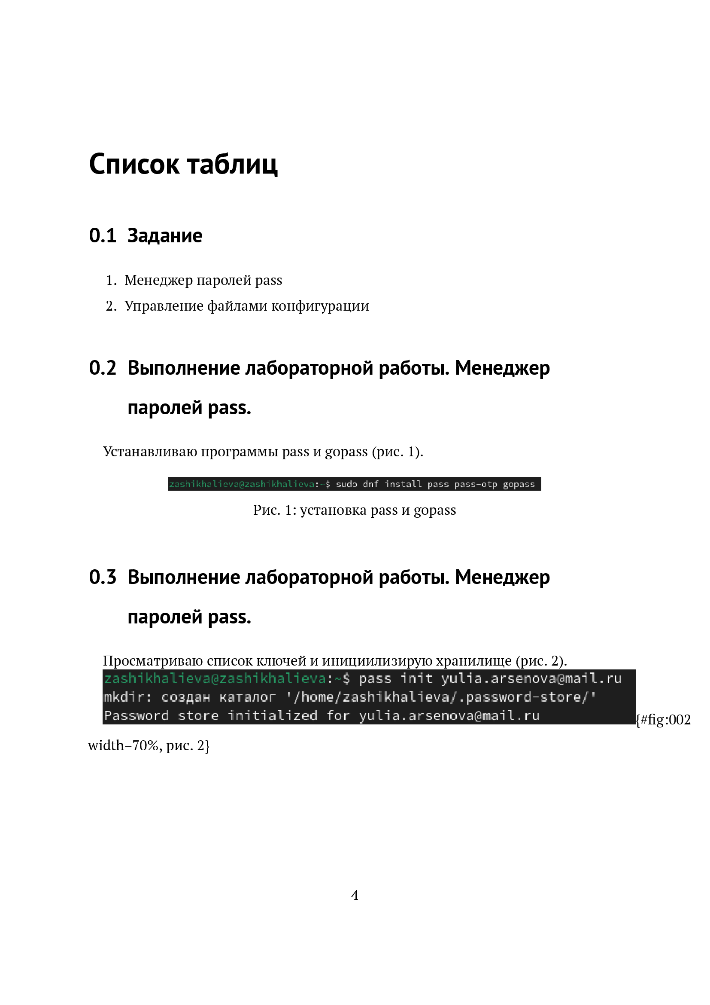

Slide 3
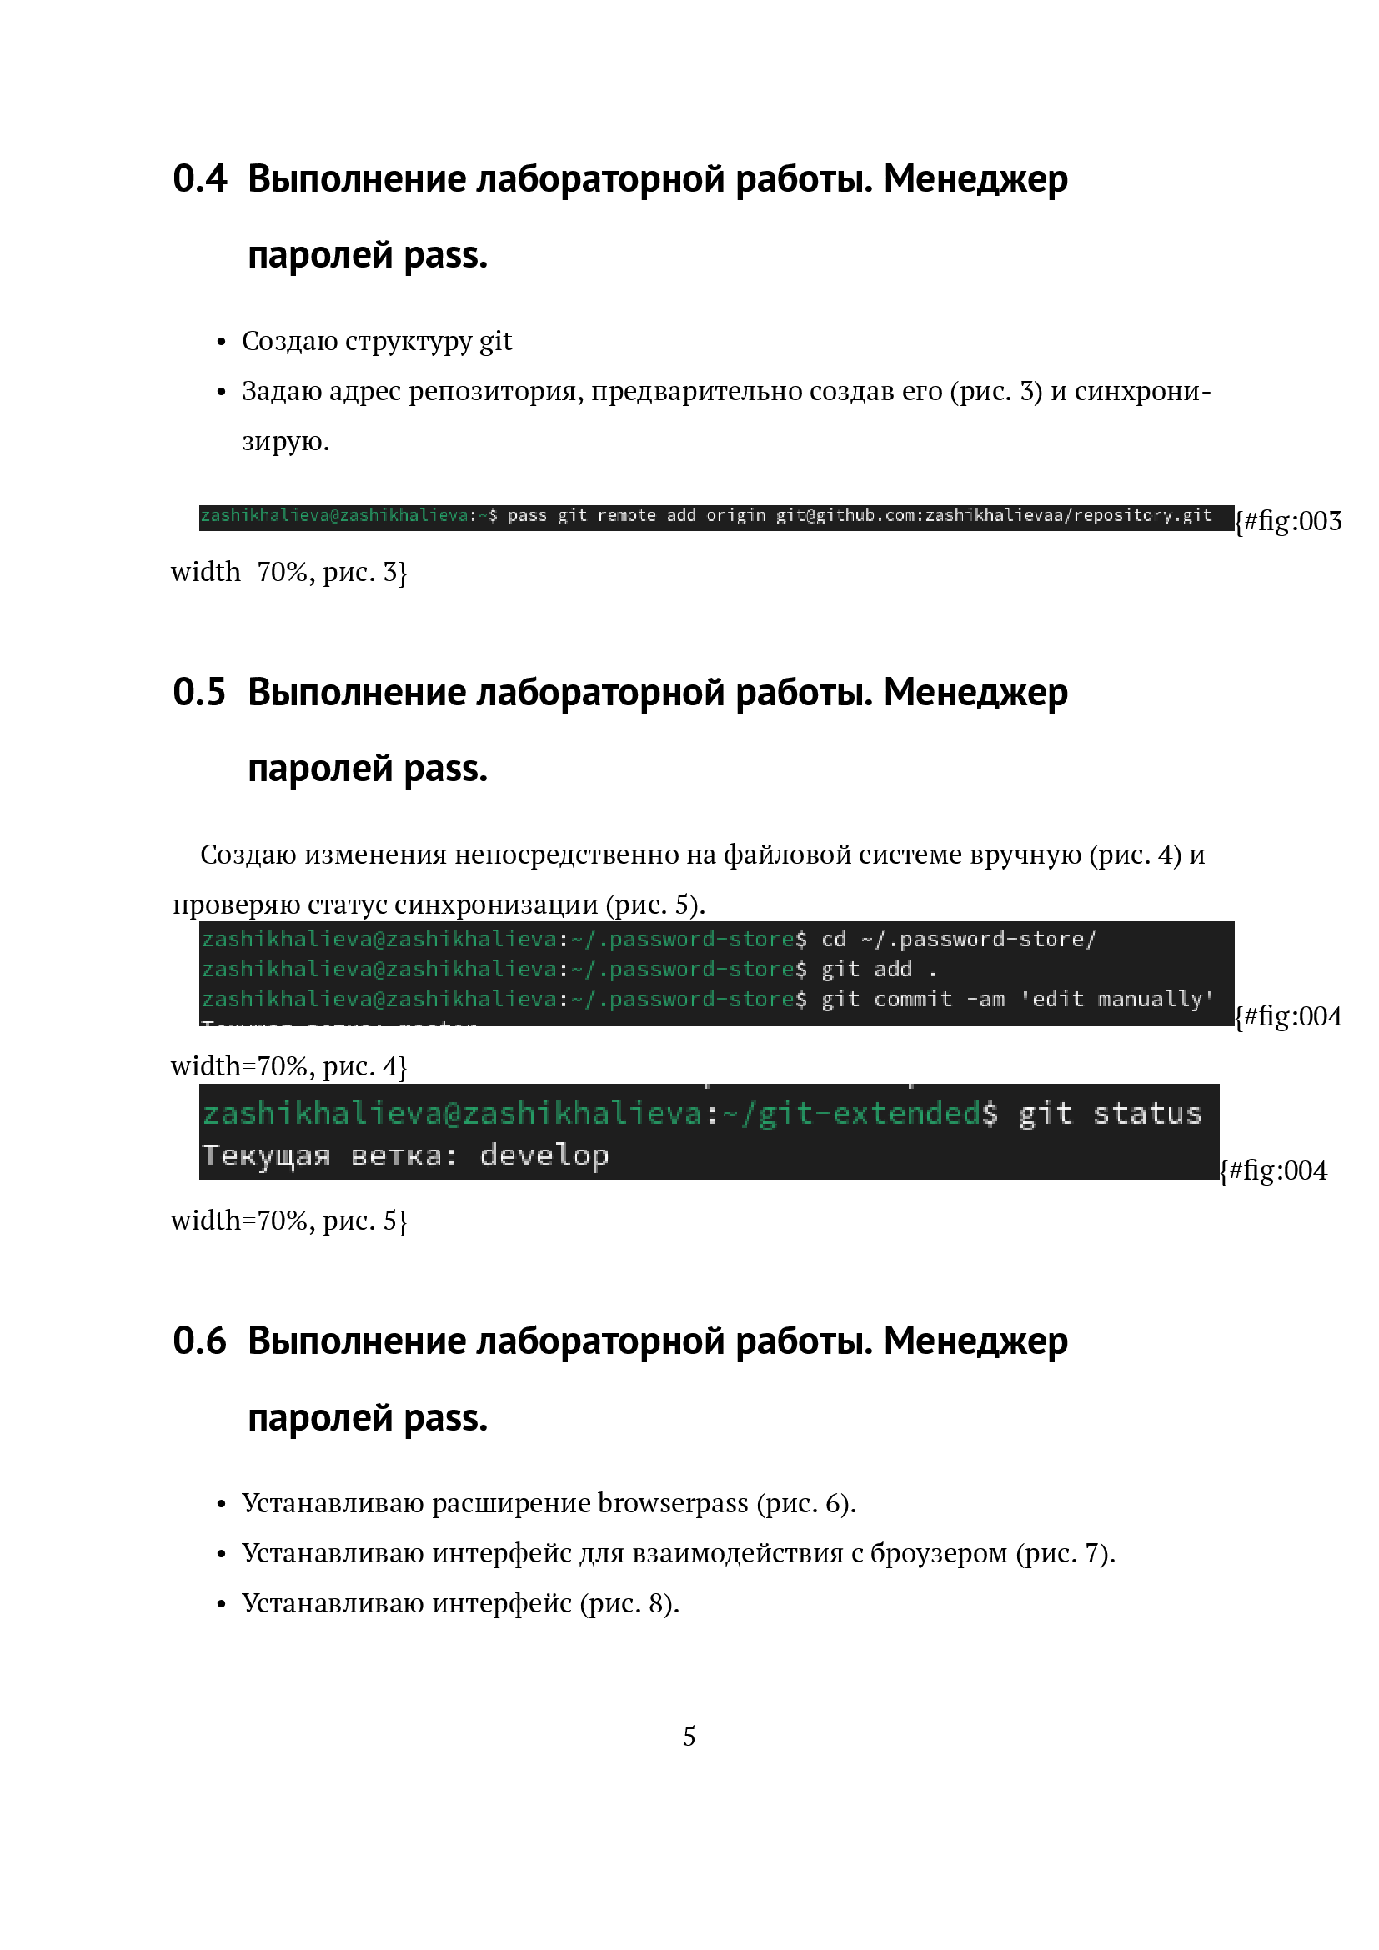

Slide 4
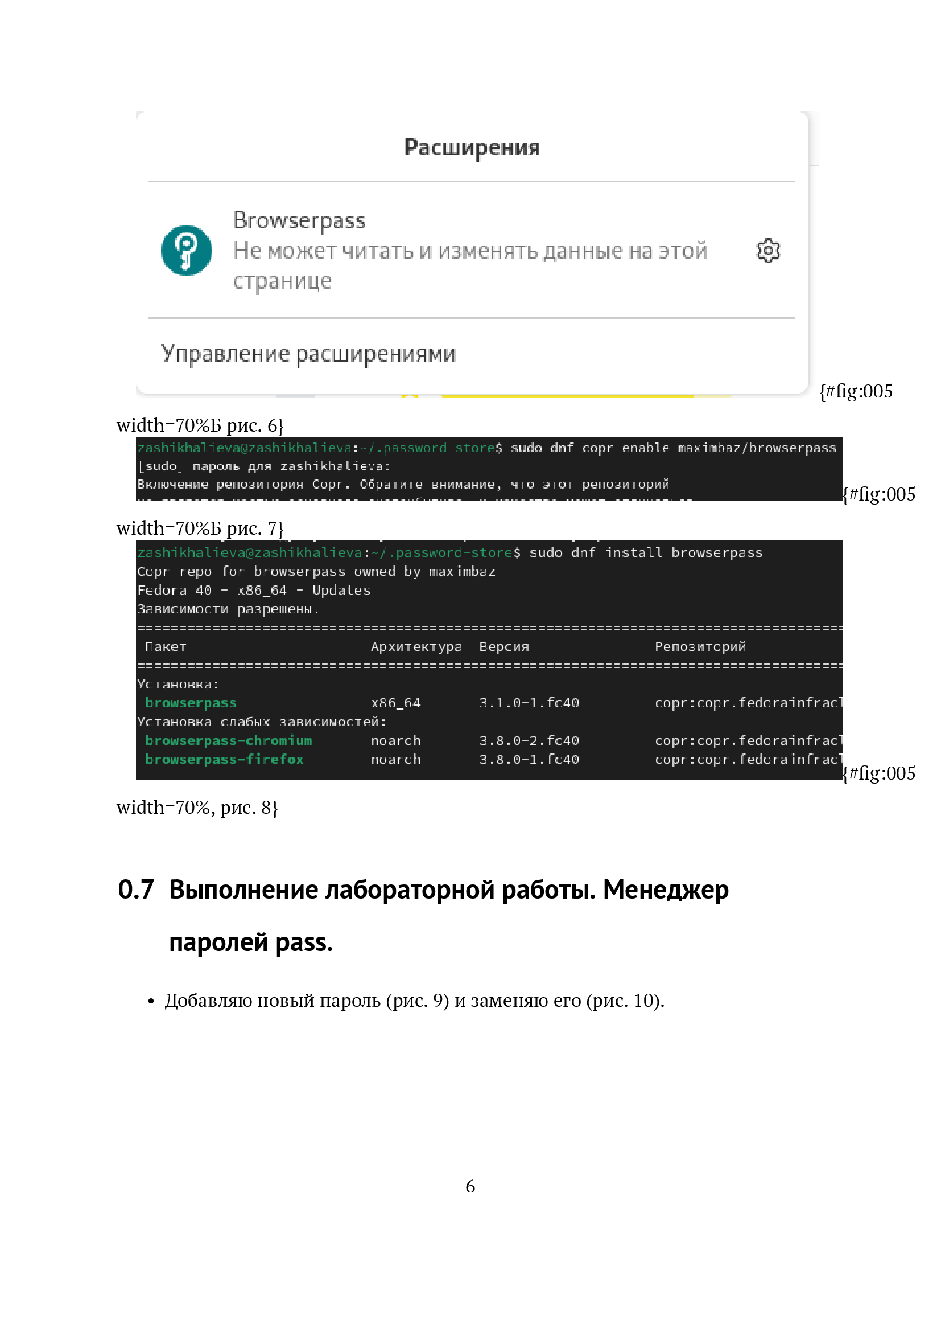

Slide 5
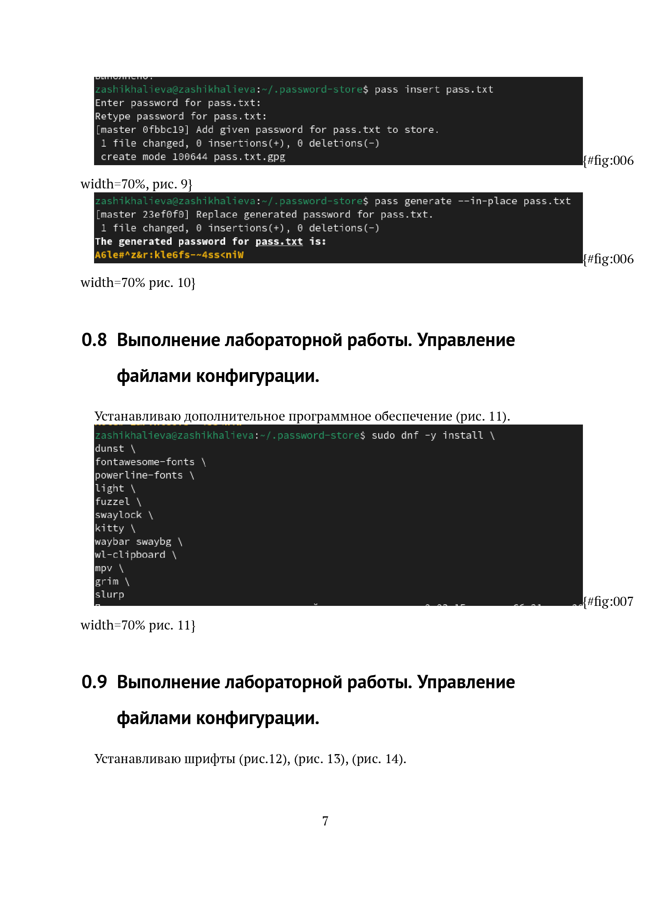

Slide 6
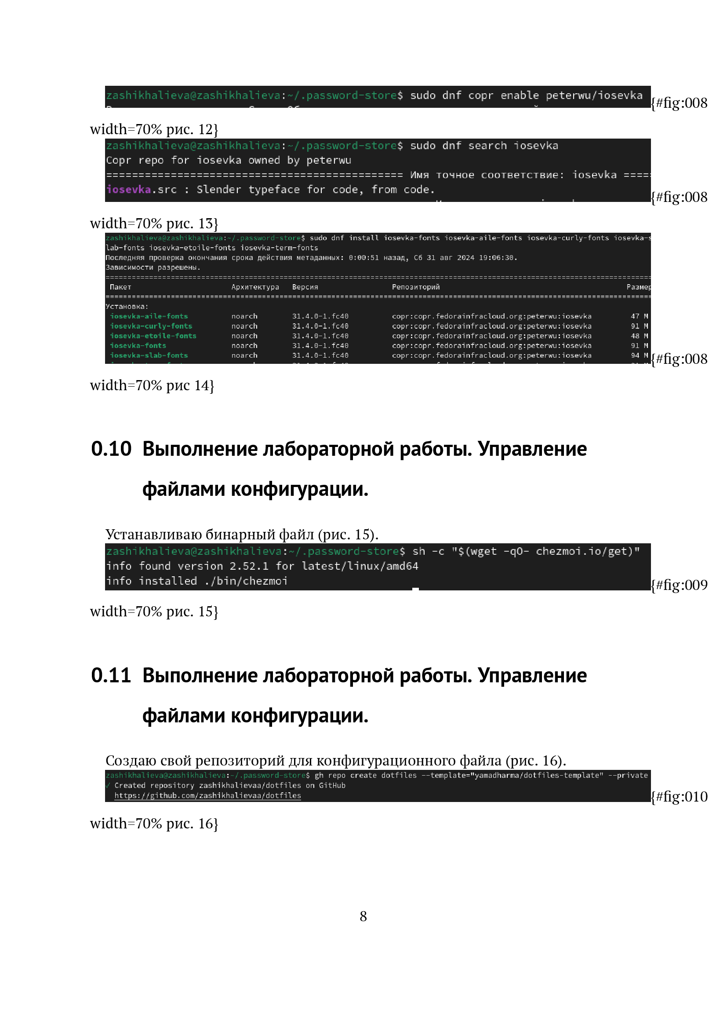

Slide 7
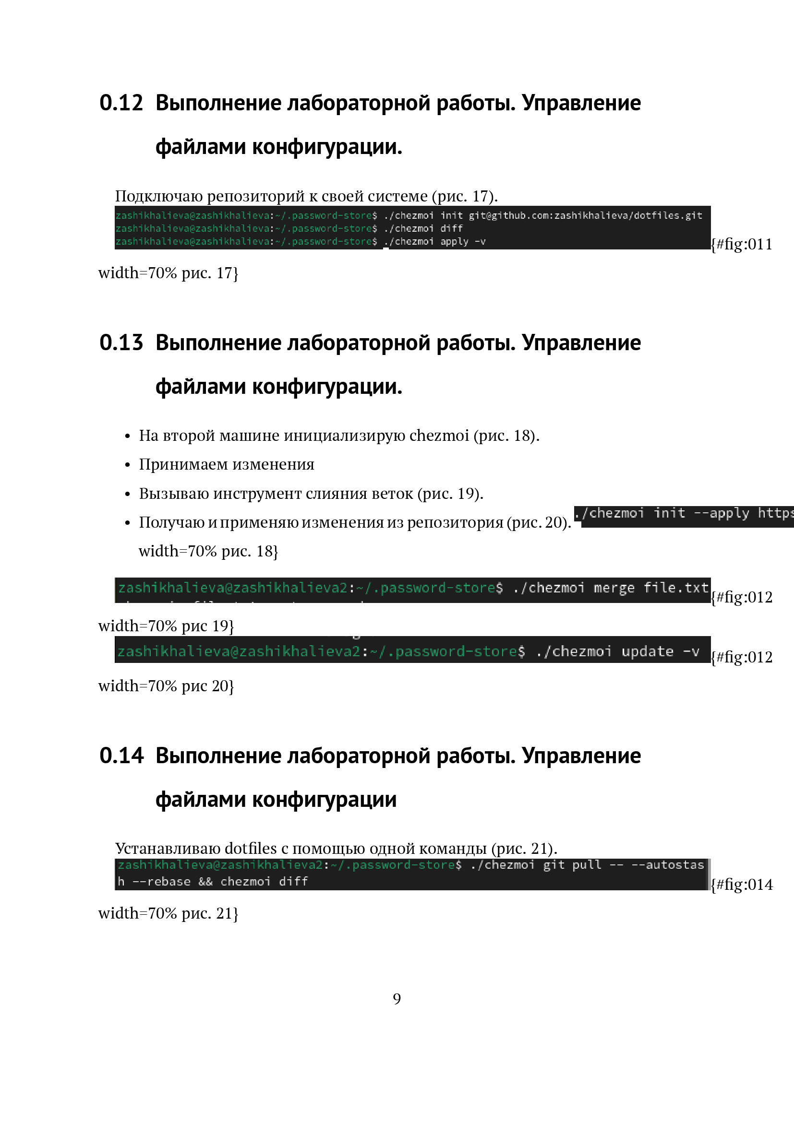

Slide 8
